Slide 1
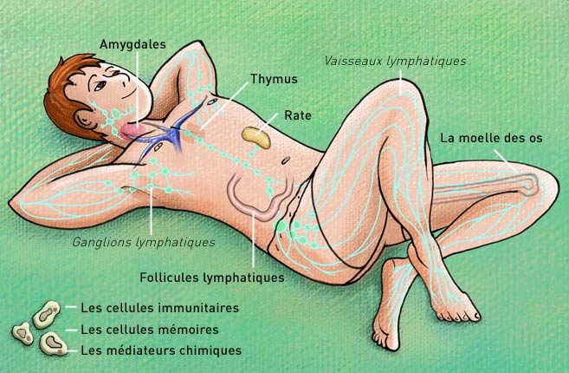
LE SYSTÈME IMMUNITAIRE …
Voyage à l’intérieur de notre corps et de nos anticorps !

Slide 2
Présentation
Le système immunitaire , disséminé dans plusieurs organes, est notre meilleur système de défense contre la maladie : il chasse les virus, lutte contre les bactéries, attaque les champignons, tue les parasites ainsi que les cellules tumorales.
Le système immunitaire est même un élément essentiel à notre survie sur terre. Invisible à l’oeil nu, il ne peut être identifié à un organe unique, et doit assurer sa présence partout dans le corps, à toute heure du jour et de la nuit.

Slide 3
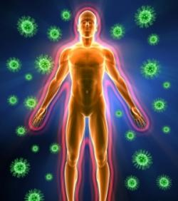
Défendre …
S'il travaille en collaboration étroite avec des structures ou des organes d'autres systèmes (comme les organes lymphatiques et certaines cellules sanguines), le système immunitaire est différent des autres systèmes du corps humain.
Il ne possède pas d'organes à proprement parler. On l'identifie plus par sa fonction (défendre l'organisme) que par son "anatomie".
Sa structure est un ensemble impressionnant de molécules et des billions (millions de millions) de cellules immunitaires qui sont installées dans les organes lymphatiques ou qui circulent dans le sang et la lymphe.
Face à une agression, le corps humain a la possibilité de réagir de plusieurs façons en mettant en place différents types de barrières successives, selon "l'agressivité" et la "détermination" de "l'ennemi". Ainsi, lorsque les barrières protectrices (peau et muqueuses) de notre corps sont franchies et que l'ennemi pénètre dans notre organisme, d'autres mécanismes interviennent…

Slide 4
Les réponses immunitaires sont de 2 catégories :
Mécanismes de défense non spécifique
=
Protègent indistinctement contre les substances étrangères sans
avoir à les reconnaître.
Ils sont très importants surtout lors de la 1ère exposition.
Mécanismes
de défense spécifique
=
Sont spécialisés dans la reconnaissance des substances étrangères
lors des expositions ultérieures.
Ils permettent une réaction plus rapide et plus forte.
Peau , cils, salive, urine, suc gastrique.
Les leucocytes,

Slide 5
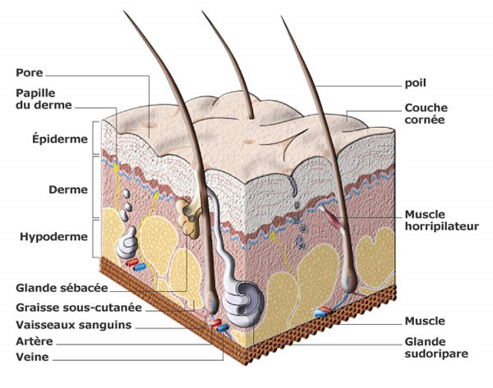
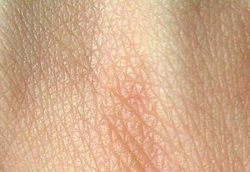
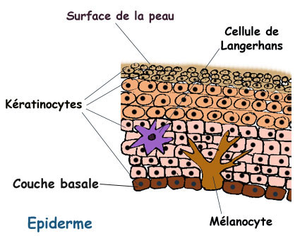
La Peau : Premier Rempart
Les défenses non spécifiques sont le premier niveau de protection contre l'infection.
La peau, tant que sa surface kératinisée est intacte, protège efficacement contre de très nombreux microbes.
La kératine est une protéine, synthétisée et utilisée par de nombreux êtres vivants comme élément de structure, et également l'exemple-type de protéine fibreuse.
La kératine est insoluble, et peut être retrouvée sur l'épiderme de certains animaux, notamment les mammifères, ce qui leur garantit une peau imperméable.
Parfois, lors d'une friction trop importante, la kératine se développe à la surface de la peau : c'est la corne. Les cellules qui produisent la kératine meurent et sont remplacées continuellement.

Slide 6




D’autres Remparts en 1ère ligne
Le corps possède de nombreuses "ouvertures" comme les yeux et les oreilles, l’ organe génital féminin, ainsi que des ouvertures permettant l'entrée d'air et de nourriture, ou encore la sortie des excréments. Pour assurer leur défense, ces entrées possèdent, elles aussi, leurs barrières et leurs pièges spécifiques :
> les cils protègent les yeux; des poils et le cérumen protègent le conduit auditif, le mucus qui tapisse les voies respiratoires prend au piège les "ennemis" qui s'y aventurent qui peuvent être éliminés par la toux ou l'éternuement;
> la salive, les sécrétions du nez, les larmes et l'urine contiennent du lysozyme, une enzyme qui détruit les bactéries;
> le suc gastrique (puissant mélange d'acide et d'enzymes) élimine les bactéries qui atteignent l'estomac, tandis que les bonnes bactéries du gros intestin se chargent d'en éliminer les mauvaises;
> les sécrétions acides du vagin empêchent la multiplication des bactéries.
Il arrive pourtant que ces barrières soient affaiblies : des entailles, des blessures, des brûlures peuvent laisser passer les micro-organismes qui se mettent à envahir les tissus. D'autres mécanismes de défense non spécifiques se mettent alors en place.

Slide 7
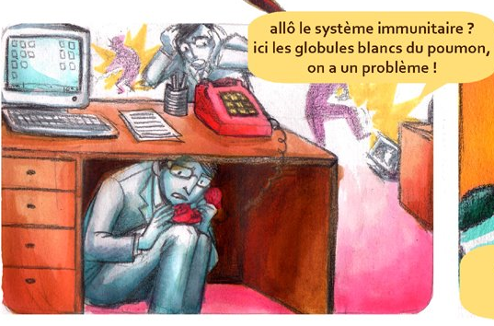
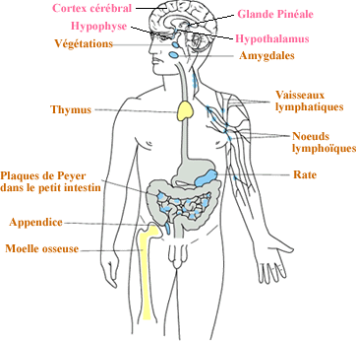
Mais …
Le système immunitaire est disséminé dans tout le corps et dans différents organes.
Le système immunitaire est fait d’un système d’interactions complexes mettant en œuvre de nombreux organes, cellules et substances différentes. La majorité des cellules ne se trouvent pas dans le sang, mais plutôt dans un ensemble d’organes appelés organes lymphoïdes.

Slide 8
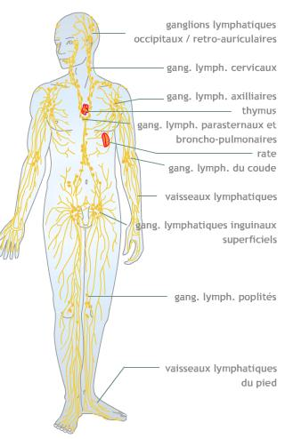
Au fait, qu’est-ce que la lymphe ?
La lymphe est un liquide jaunâtre de réaction alcaline. Sa composition est analogue à celle du plasma sanguin, dont elle n'est qu'un filtrat. Elle contient des globules blancs, notamment des lymphocytes.
La lymphe est donc du sang dépourvu de globules rouges, baignant les organes, plus pauvre en nutriments que le sang et plus riche en déchets.
On distingue deux types de lymphes : la lymphe interstitielle et la lymphe canalisée.
Un corps humain moyen contient environ de 1 à 2 litres de lymphe, à comparer à ses 5 litres de sang.
Le circuit corporel de la lymphe

Slide 9
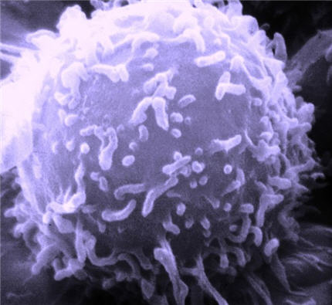
Les Leucocytes (Globules Blancs)
Outre la première barrière constituée par la peau et les muqueuses, un ensemble de mécanismes protège le corps de toute invasion pathogène. Il met en jeu une armada de cellules, les leucocytes, plus connus sous leur nom de globules blancs.
Voyageant dans le sang, la lymphe, les organes lymphoïdes (ganglions, rate, amygdale) et de nombreux tissus, ces cellules sont produites dans la moelle osseuse par des cellules souches. Les adultes en bonne santé en possèdent entre 4 milliards et 11 milliards par litre de sang, nombre qui augmente en cas d'infection ou de réaction inflammatoire.
4 à 11 millions
De globules blancs

Slide 10

Leucocytes différents selon les besoins…
Tous les leucocytes ne se ressemblent pas et n'ont pas les mêmes rôles.
Les lymphocytes B (sur l'image), appartiennent au système immunitaire humoral, gardien des liquides de l'organisme, comme le sang.
D'autres, comme les macrophages, les lymphocytes T et NK, font partie du système immunitaire cellulaire, à l'action ciblée sur les cellules infectées. Pour coordonner toutes les cellules entre elles, des systèmes de communication existent. Citons par exemple, les cytokines (des protéines ou protéines liées à un sucre) qui sont des substances synthétisées notamment par les cellules du système immunitaire et agissant à distance sur d'autres cellules pour en réguler l'activité et la fonction. Ces molécules sont essentielles à la communication de nos cellules.

Slide 11
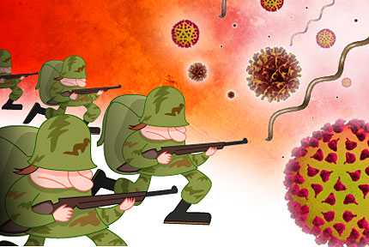
Les Anticorps vs. Antigènes
Les molécules qui se fixent sur le globule blanc s'appellent les anticorps. Ce sont des protéines spéciales, de la famille des immunoglobulines. Lorsqu'une immunoglobuline se fixe sur le microbe, elle signale aux cellules spécialisées, les globules blancs, qu'il faut détruire ce à quoi elles sont attachées. C'est comme si elle marquait le microbe. Les anticorps sont la réponse à la présence d’un corps étranger, l’antigène.
ANTICORPS
ANTIGENES

Slide 12
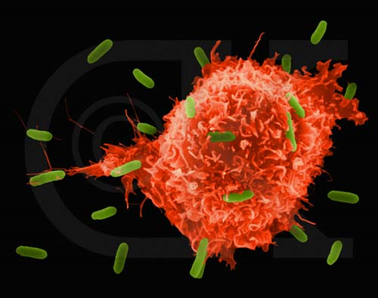

Après la neutralisation de l’antigène …
Les Macrophages arrivent à l’abordage pour absorber l’antigène …
MACROPHAGES :
Cellules du système immunitaire, appartenant à la catégorie des globules blancs, qui ont pour principale fonction d'absorber des particules étrangères à l'organisme.
En grec , Macrophage signifie : « Gros Mangeur »

Slide 13
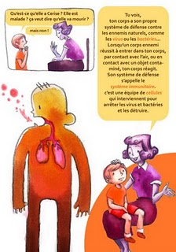
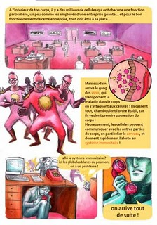
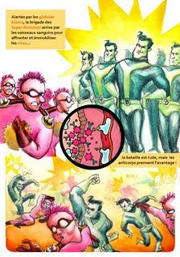


Pour faire plus simple …

